Slide 1
yolov2
이민지
DeepSync, South Korea

Slide 2
introduction
Main idea
<Better, Faster, Stronger>
“incorrect localization problem” : Use Anchor box
High resolution classifier
Dimension clusters
Direct location prediction
Fine-grained features
Multi scale training
Hierarchical classification

Slide 3
1. Better
Batch normalization
High resolution classifier
Input 448x448 ( input과 training시 사용되는 resolution 일치시킴)

Slide 4
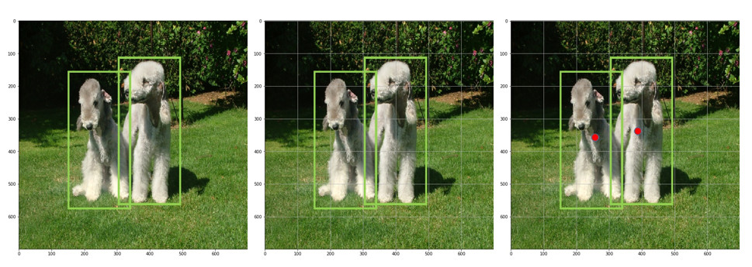
1. Better
3. Convolution with anchor box
Yolov1에서는 x,y,w,h 값이 0~1사이 값을 가짐 & 그 값을 적당히 랜덤하게 예측해서 학습
Unstable
anchor box 도입
Anchor box 사용을 위해서는 416x416으로 input image 사이즈 조절
추후 최종 feature map size가 13x13으로 (홀수) 중간에 하나의 grid cell을 남기기 위해서 (1/32의 down sample ratio)
Anchor box의 도입으로 천개 이상의 bbox 보유
Anchor box를 몇 개 만들까? Anchor box의 사이즈는 어떻게 할 까?

Slide 5
1. Better
몇 개 만들까?
Dimension cluster를 이용해서 k –means clustering 사용
사이즈는 어떻게 할 까?
Direct location prediction를 이용해서 yolov1에서는 x,y,w,h(0~1)를 랜덤하게 예측해서 학습한 것을 grid cell에 dependcy를 갖게 만들어서 안정적으로 학습하게 하자

Slide 6
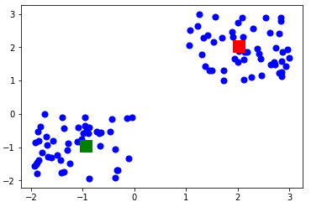
1. Better
K mean clustering
- 널리 알려진 비지도 학습 알고리즘
- 데이터셋을 넣어주면(레이블 필요 없음) 비슷한 패턴을 가지는 것끼리 묶어주는(그룹화)것
이를 클러스팅이라고 함
- 데이터를 묶고 그것들의 평균을 찾는것 : ‘k-mean’

Slide 7
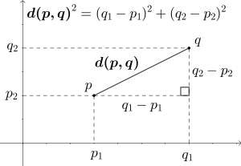

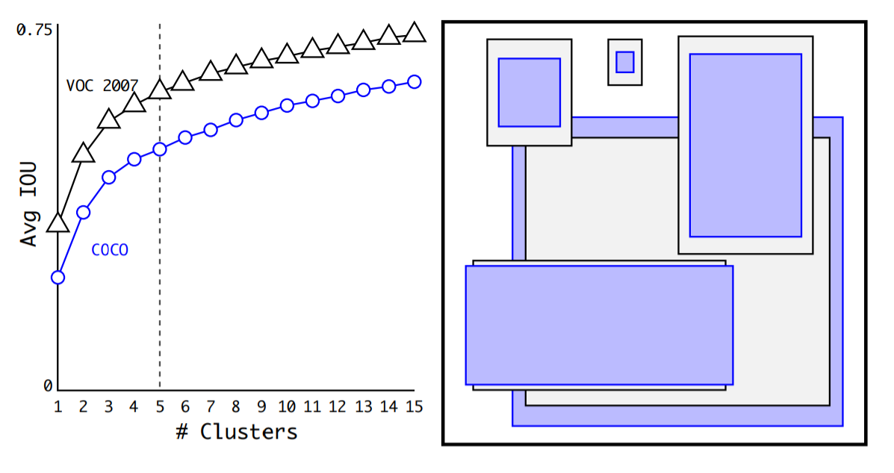
1. Better
이때 여기에서 사용한 k-mean clustering은 기존의 유클리안 거리
대신 자체적으로 사용한 거리 공식 이용
위 식을 통해 box와 centroid의 IOU가 클수록
거리 d가 가까움을 알 수 있음

Slide 8
1. Better
Direct location prediction?
-x,y,w,h 값을 찾아나가는 과정이 instability
-기존의 region proposal network에서 사용하던 식
값에 제한된 범위가 없어 최적화에 어려움

Slide 9
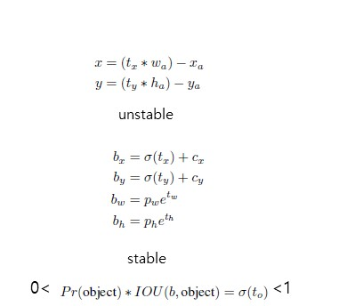
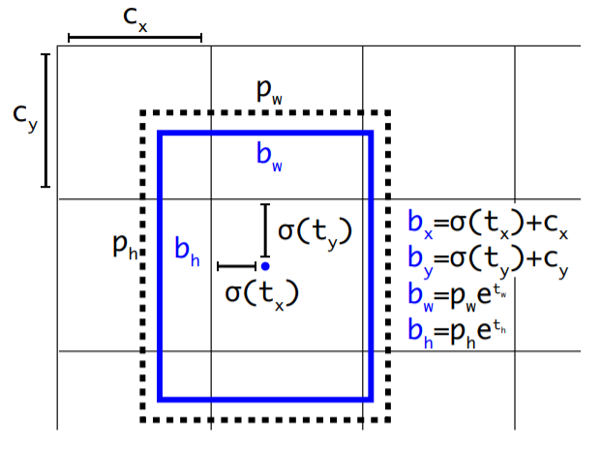
1. Better
-tx, ty값(anchor box의 몇배?)을 예측해서 사용, 거기에 시그마를 씌워주고 grid cell을 더해줘서 relative를 줌

Slide 10
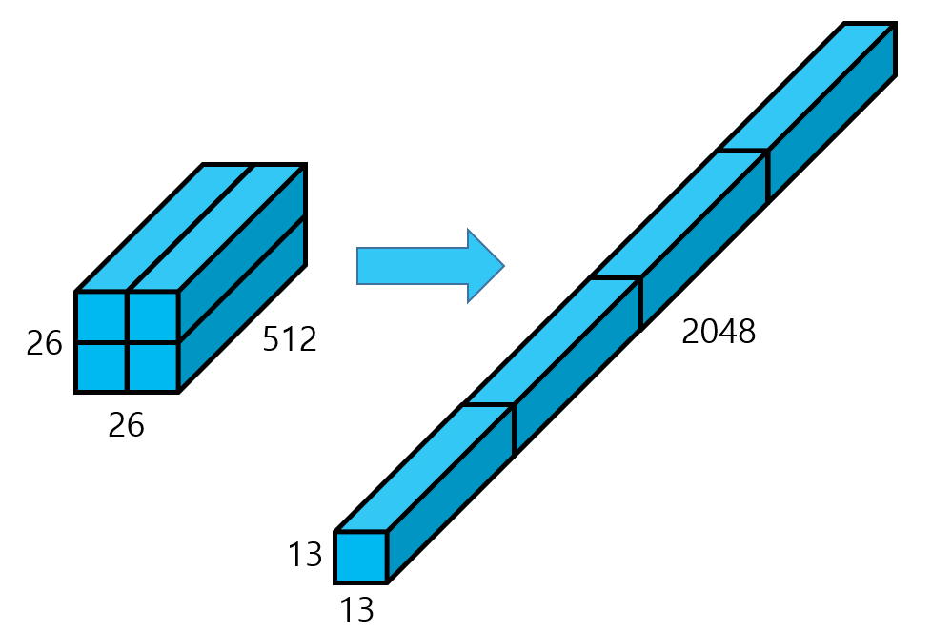
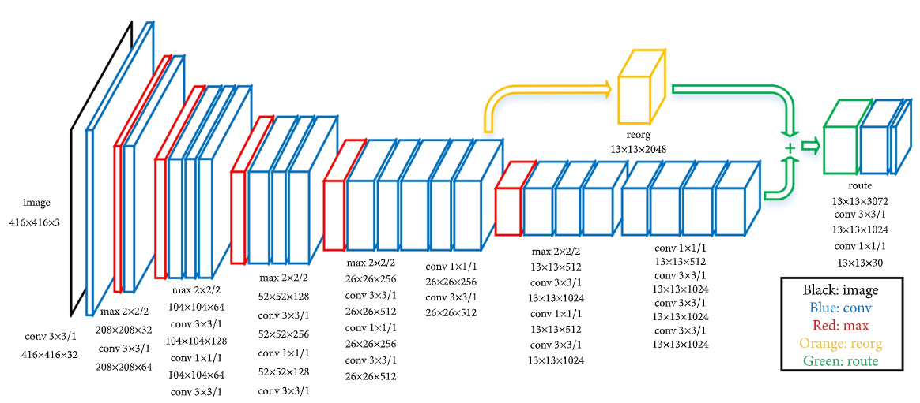
1. Better
4. fine grained feature
13x13x1024 size의 feature map을 얻기 전 26x26x512의 feature map을 미리 추출해서
13x13x2048로 바꿔주고 더해서 최종 13x13x3072의 feature map을 얻고 이를 conv3, cov1을 통해 13x13x125의 최종 feature map을 얻음

Slide 11
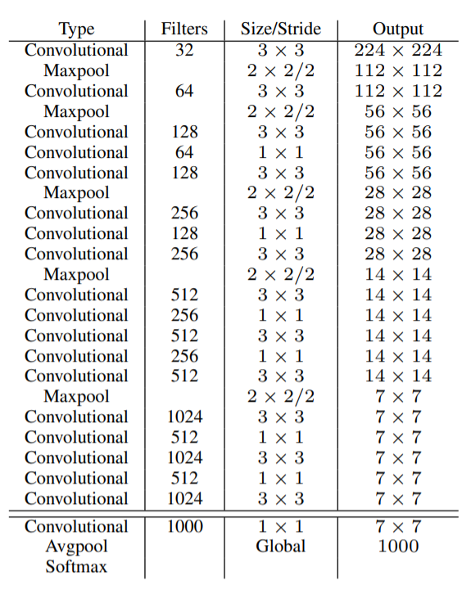
2. faster
1. Darknet 19 사용
기본적인 convolution layer이고 마지막을
Gap으로 바꿔줌 (yolo1과 구조는 비슷)

Slide 12
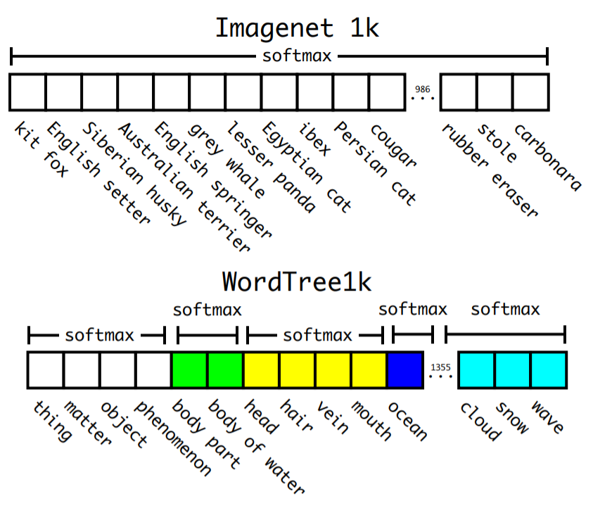
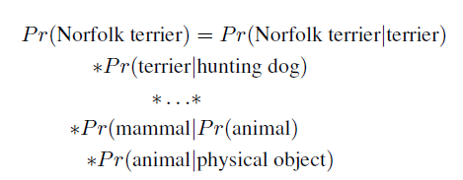
3. stronger
1. yolo9000:
Detection data와 classification data를
동시에 학습시켜 많은 class를 가짐
객체의 범주를 점차 낮추며 조건부 확률로 연산

Slide 13
3. stronger
1. yolo9000:
Detection data와 classification data를
동시에 학습시켜 많은 class를 가짐
객체의 범주를 점차 낮추며 조건부 확률로 연산

Slide 14
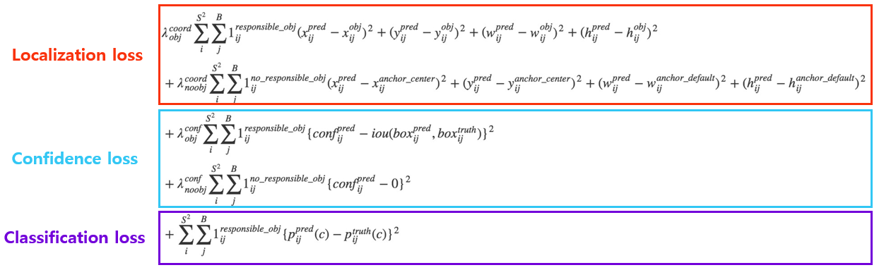
4. loss function
1. yolo9000:
Detection data와 classification data를
Yolo1과 비슷

Slide 15
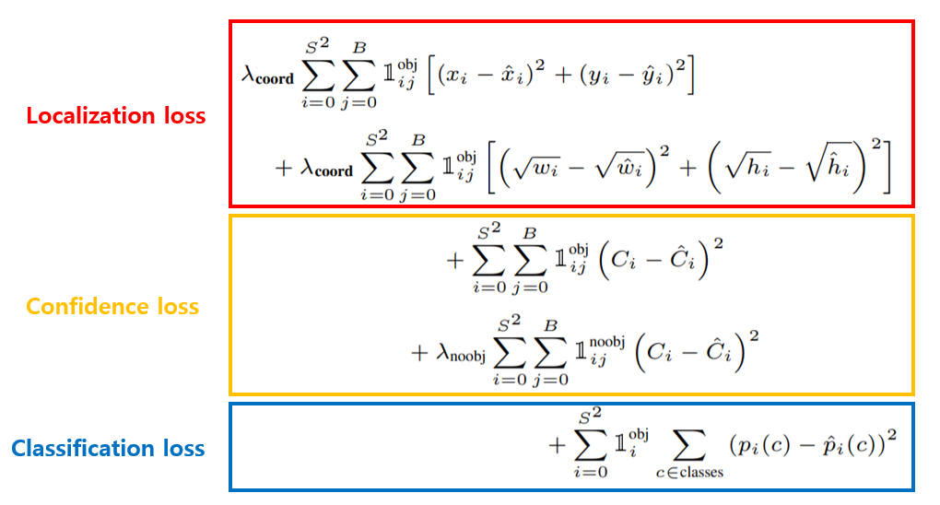
4. loss function
Yolo1에서 index parameter만 달라졌음

